Slide 1

Temel Linux Bilgi Alma Komutları
Linux’ta çalışırken sistem içindeki bazı durumlarda sistemle ilgili bilgi edinmemiz gerekebiliyor. Bu bilgileri görebilmek için kullandığımız komutlara BİLGİ EDİNME/ALMA komutları denir. Diğer slaytlarda bu komutlar için temel seviyede bazı örnekler bulunmaktadır

Slide 2

pwd
Bulunduğunuz dizinin ismini verir. Path’ini gösterir.
pwd komutunu kullanarak hangi dizininde olduğumuzu öğrendik.

Slide 3

date
Bu komut ile sistemin tarihini, saatini ve hangi bölgenin saat dilimini kullandığını gösterir.

Slide 4

date +%FORMAT
Bu komut ile sistemin tarihini ve saatini istediğimiz formatta gösterebiliriz.
Komutun çıktısı aşağıdaki gibidir ;
date --help yazarak daha fazla parametre görebilirsiniz.

Slide 5
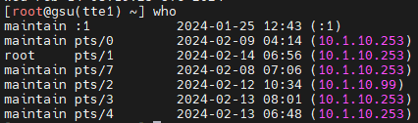
who
Bu komutla o an sistemde bulunan kullanıcıların isimlerini, hangi uçbirimde çalıştıklarını ve sisteme giriş tarih ve saatlerini görebilirsiniz.

Slide 6

who -b
Bu parametre sistem açılış zamanını gösterir.
Daha fazla parametre için who --help komutu kullanılabilir.

Slide 7
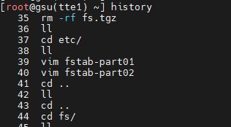
history
Bu komutla sisteme verdiğimiz komutların geçmişinin tutulduğu listeyi görebilirsiniz.

Slide 8
history -c
Bu komutla geçmişteki tüm komutları silebilirsiniz.

Slide 9
history -w
Bu komut geçmişteki komutları aktif kullanıcı altındaki .bash_history dosyasına yazar. Böylece history’deki komutları inceleyebilir veya başka bir yere taşıyabilirsiniz.
history --help yazarak daha fazla parametre görebilirsiniz.

Slide 10
uptime
Bu makinenin ne kadar süredir açık olduğunu görebilirsiniz

Slide 11
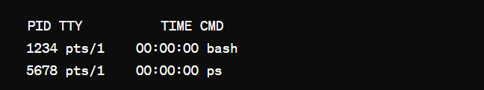
ps
Bu komut ile çalışan processlerin çıktısını alırsınız.

Slide 12
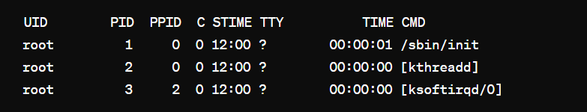
ps -ef
Bu komut ile çalışan processlerin detaylı çıktısını alırsınız.

Slide 13

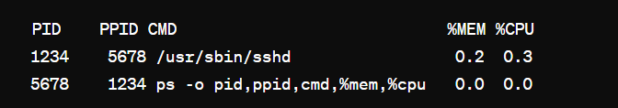
ps -eo
Bu komut ile özelleştirilmiş sonuçlar alabilirsiniz. Aşağıdaki gibi kullanabilirsiniz ;
Çıktısı aşağıdaki gibidir ;

Slide 14
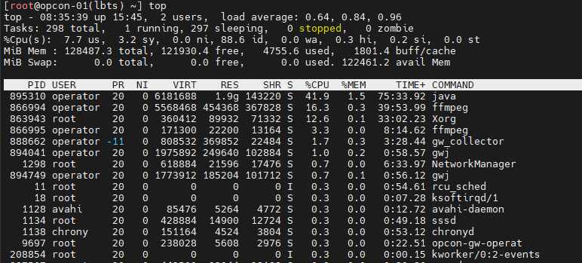
top
Temel sistem durumunu, çalışmakta olan processler ne kadar bellek, işlemci vs kullandığını gösterir.

Slide 15

top –d <saniye>
Top komutundan aldığınız çıktının istediğiniz saniyede yenilenme süresini belirtir. Bu komutu kullanmazsanız top komutu bir saniyede bir yenileme yapar. Ama komut ile istediğiniz saniyede yenileme yaptırabilirsiniz. Aşağıdaki komutla top çıktısının üç saniyede bir yenilenmesini istedik.

Slide 16

top –p <PID>
Bu komut ile istediğiniz process id’li bir işlemi filtreleyebilirsiniz. Top komutunun çıktısında sadece o pid’ye ait çıktıları görürsünüz.

Slide 17
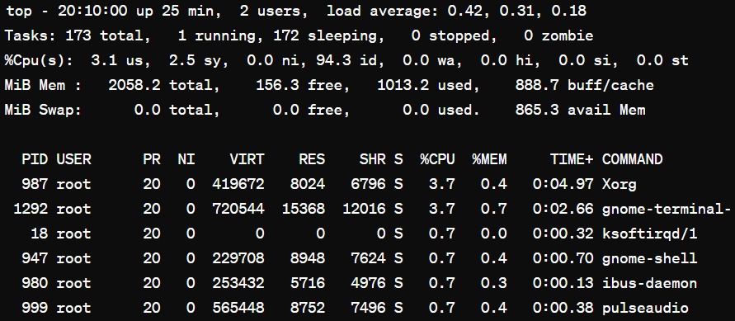
top –u <username>
Bu komut ile istediğiniz kullanıcıya ait processleri listelersiniz. Top komutunun çıktısında sadece o kullanıcıya ait çıktıları görürsünüz.
top –u root yazarsak aşağıdaki gibi bir çıktı alırız ;

Slide 18
top –o
Bu komut ile sistem kaynaklarını izlerken, belirli bir kriter doğrultusunda sıralama yapabilirsiniz. –o parametresi sıralama yapılacak kriteri belirtmek için kullanılır.
top –o %MEM yazarsak Memory’ye göre, top –o %CPU yazarsak Cpu’ya göre sıralarız.
Veya top komutu yazıldıktan sonra "m" ye basılınca "Memory" ye göre sıralar

Slide 19
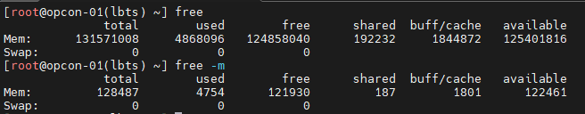
free
Bu komutla bellek kullanımını görebilirsiniz. Free –m yazarak megabyte cinsinden sonucu görürsünüz

Slide 20
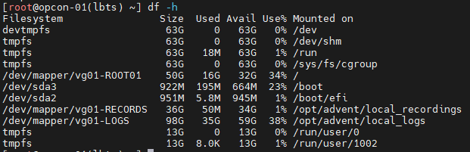
df -h
Bu komut ile sisteme bağlı disk bölümlerini ve onların doluluk oranlarını görebilirsiniz

Slide 21
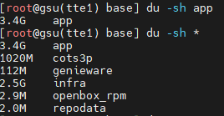
du -sh
Bu komutla belirttiğiniz dizinin boyutunu görebilirsiniz. Du –sh * olarak kullanırsanız bulunduğunuz dizindeki tüm klasörlerin boyutunu görürsünüz

Slide 22
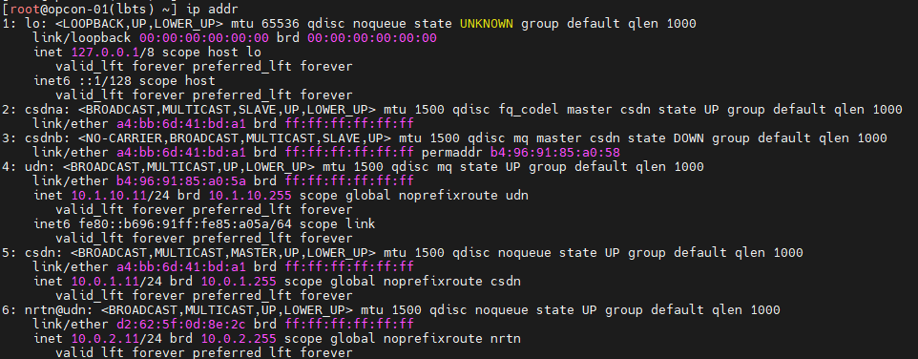
ip addr
Ip Addr : Bu komutu kullanarak cihaza bağlı NIC cihazlarının (Network İnterface Card / Ethernet Kartı) ip adreslerini görüntüleyebilir,yenilerini ekleyebilir veya kaldırabilirsiniz.

Slide 23
/etc/redhat-release
Cat veya vim komutu ile /etc/redhat-release dosyasını açarsak kullandığımız işletim sisteminin ismini ve hangi versiyon olduğunu öğrenebiliriz.

Slide 24

which
Bu komut ile bir komutun, programın tam yolunu bulabilirsiniz. Bu da o komutun hangi program dosyasına bağlı olduğunu gösterir. Özellikle, sistemde birden fazla sürümü yüklü olan bir programı kullanıyorsanız which komutu hangi sürümün kullanılacağını belirlemek için yararlı olabilir.

Slide 25

uname
Kullanılan işletim sisteminin adını verir.

Slide 26
uname -a
Tüm bilgileri gösterir. Bu parametre, işletim sistemi adı, sürümü, işlemci türü, sistem mimarisi ve çekirdek sürümü gibi birçok bilgiyi gösterir.
Örnek çıktı:

Slide 27
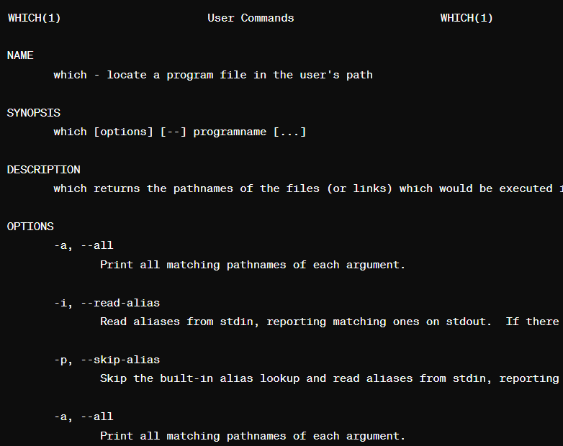
man
Bu komutla ile bir komutun veya konseptin kılavuz sayfasını görüntüleyebilirsiniz. Herhangi bir komut ve konsept hakkında bilgi almak için bu komutu kullanabilirsiniz.
Örneğin; which komutu hakkında bilgi almak istiyorum. man which yazdığımızda çıktısı yandaki gibidir :

Slide 28

Cat /etc/issue
Kullanılan Linux dağıtımının adını verir.

Slide 29
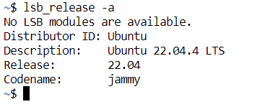
Lsb_release -a
Kullanılan Linux dağıtımı hakkında ayrıntılı bilgi verir.

Slide 30
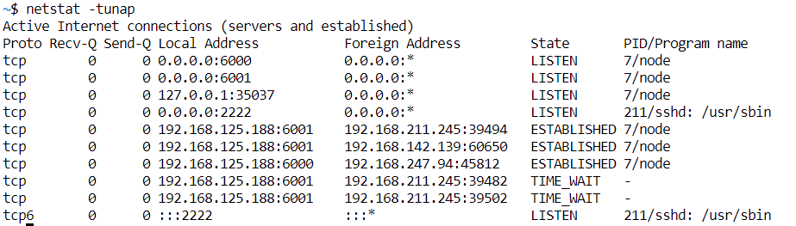
Netstat -tunap
Aktif tcp-udp bağlantıları,portlar ve bağlantıdaki programlar hakkında bilgi verir. –tunap parametresi birden fazla parametrenin birleşmesiyle oluşur.
-t : tcp bağlantılarını gösterir
-u: udp bağlantılarını gösterir
-n: sayısal adresleri ve port numaralarını isim çözmeden sayısal olarak gösterir.
-a: hem aktif hemde dinleyici tüm bağlantıları ve soketleri gösterir.
-p: bağlantıyı başlatan programın pid ve ismini gösterir.

Slide 31
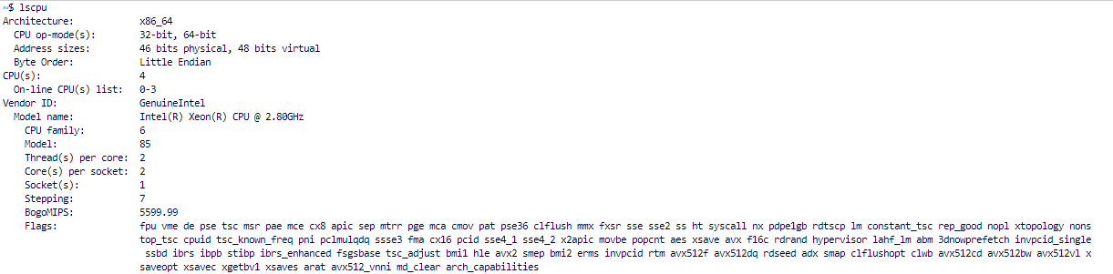
lscpu
Bu komutu kullanarak işlemci (cpu) hakkında bilgi alabilirsiniz.

Slide 32
lsusb
Bu komutu kullanarak sistemdeki usb aygıtları hakkında bilgi alabilirsiniz.

Slide 33
EĞİTİM SONU
Uğur ERDOĞAN

